Slide 1
Презентация к учебнику М.А. Гацкевич
Menshikov palace
Учитель английского языка
ГОУ СОШ № 180 г.Санкт-Петербург
Белоброва Е.Д.

Slide 2
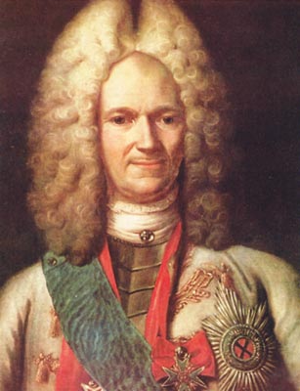
1673, Москва — 1729, Берёзов
Alexander Menshikov was
Peter the Great’s
close associate and friend.

Slide 3
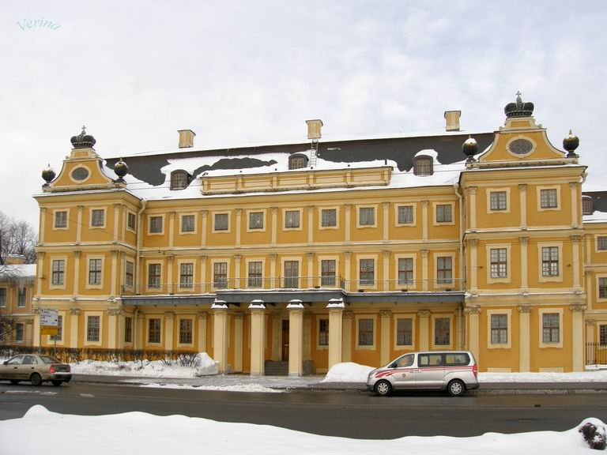
The palace was laid in 1710 after the project of the architect Giovanni Mario Fontana

Slide 4
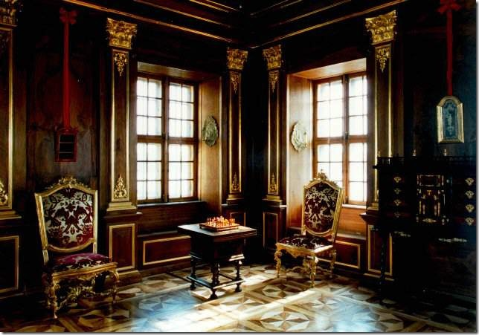

Slide 5
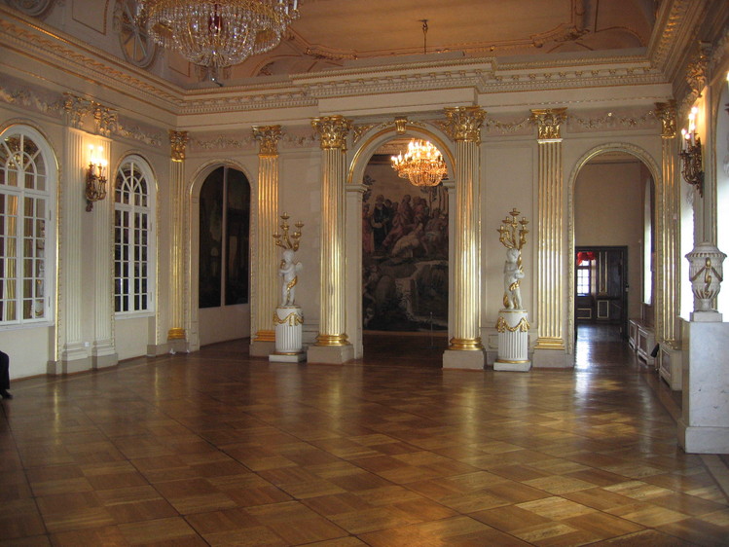

Slide 6
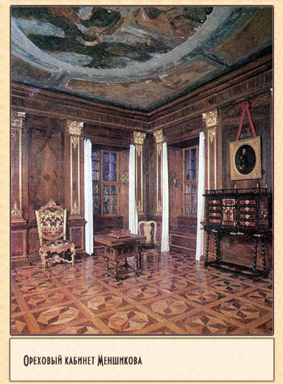

Slide 7
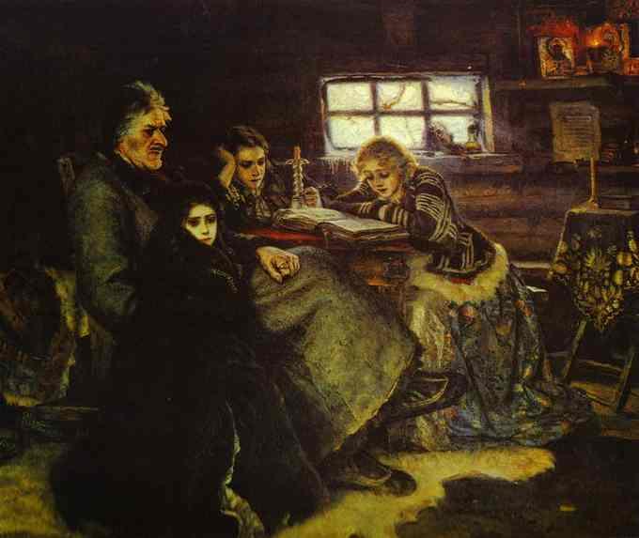
Surikov V.I. “Menshikov in Beresov”.
Menshikov was sent to Siberia in 1727 where he died two years later

Slide 8
Использованные интернет-ресурсы
http://clubs.ya.ru/46116860184…
http://lifeglobe.net/blogs/det…
http://www.hellopiter.ru/Mensh
http://www.moskva-group.ru/tou…
www.hermitagemuseum.org

